Slide 1
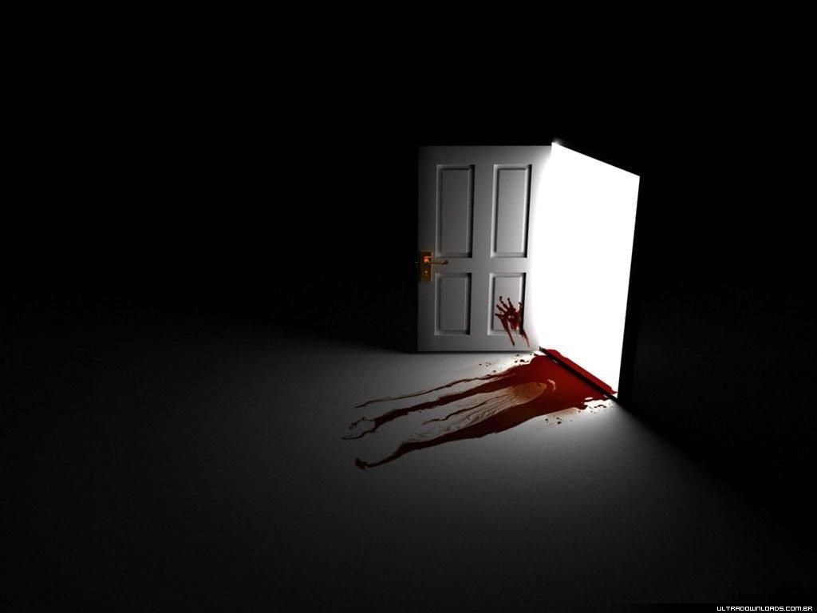
O Que É A Morte?
Pastoral Estudantil APV
Pr. Ismael Ruperto
Notes:
www.4tons.com
Pr. Marcelo Augusto De Carvalho

Slide 2
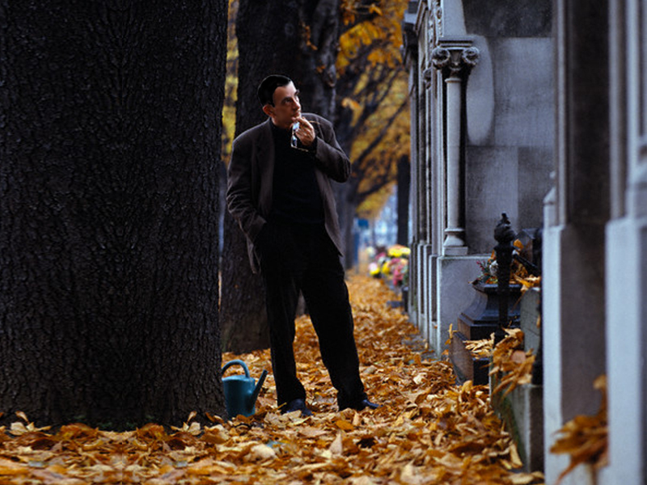
Notes:
A – Um rapaz leu a seguinte inscrição em um túmulo:

Slide 3
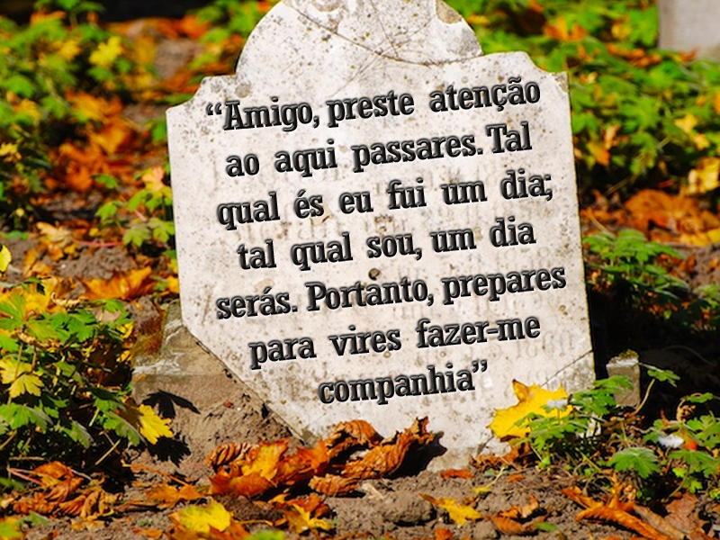
Notes:
“Amigo, preste atenção ao aqui passares. Tal qual és eu fui um dia; tal qual sou, um dia serás. Portanto, prepares para vires fazer-me companhia”.

Slide 4
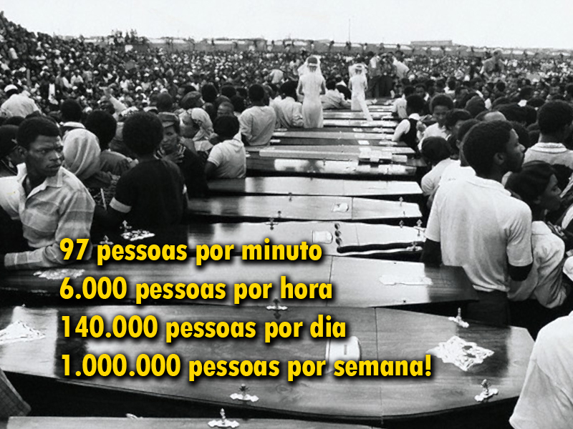
Notes:
B – Um grave problema preocupa a humanidade: o problema da morte. No mundo inteiro morrem:
97 pessoas por minuto;
6.000 pessoas por hora;
140.000 pessoas por dia;
1.000.000 pessoas por semana!

Slide 5
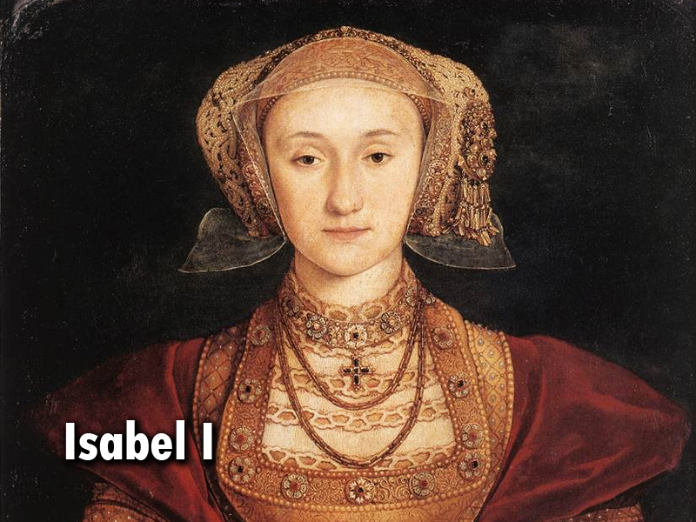
Notes:
I – Os esforços inúteis dos homens PARA ESCAPAR DA MORTE
A – A rainha Isabel da Inglaterra, num momento de angústia gritou: - “Tudo que possuo, por um momento de vida.”

Slide 6
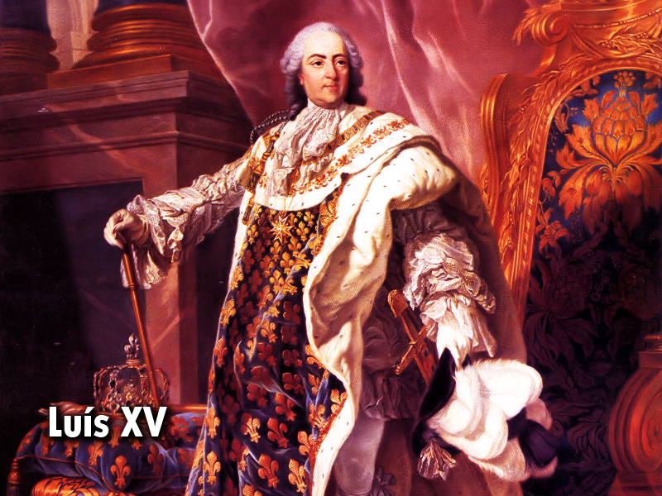
Notes:
B – Luís XV da França tinha tal horror à morte que proibiu que dela se falasse em sua presença. Alguém lhe disse um dia que a igreja de S. Dioniso (que se via do palácio) continha o túmulo de seus antepassados. O rei mandou que construíssem outra torre entre a igreja e o seu palácio, para não a ver.

Slide 7
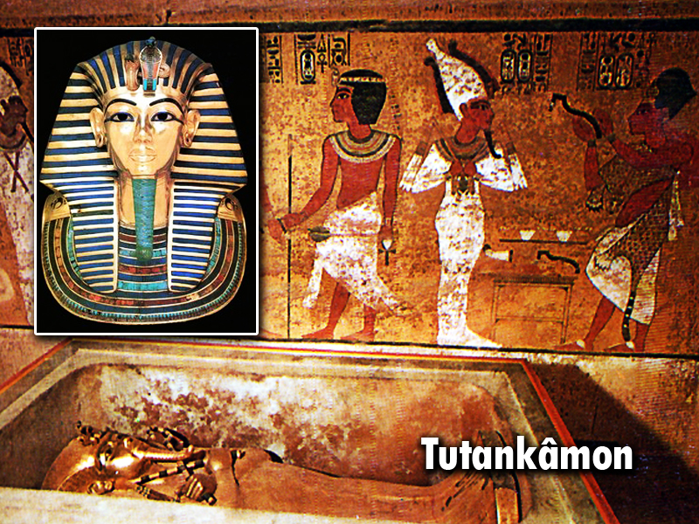
Notes:
C – Em Tebas (Egito), foi encontrado o túmulo de faraó Tutancâmon que morreu aos 18 anos de idade.

Slide 8
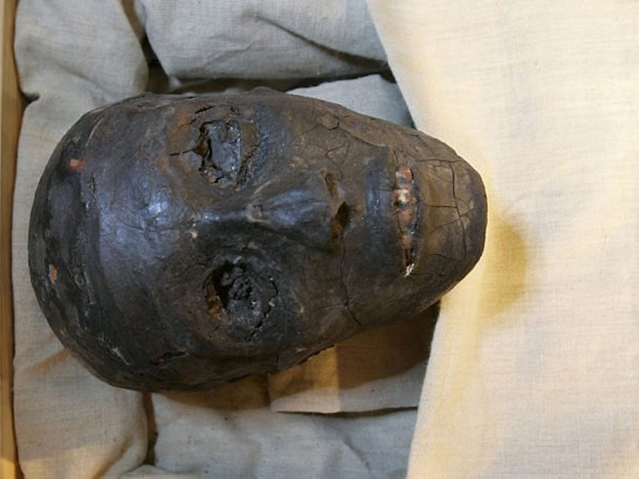
Notes:
Estava embalsamado e mumificado para conservar o seu cadáver para o ilusório mundo do além.

Slide 9
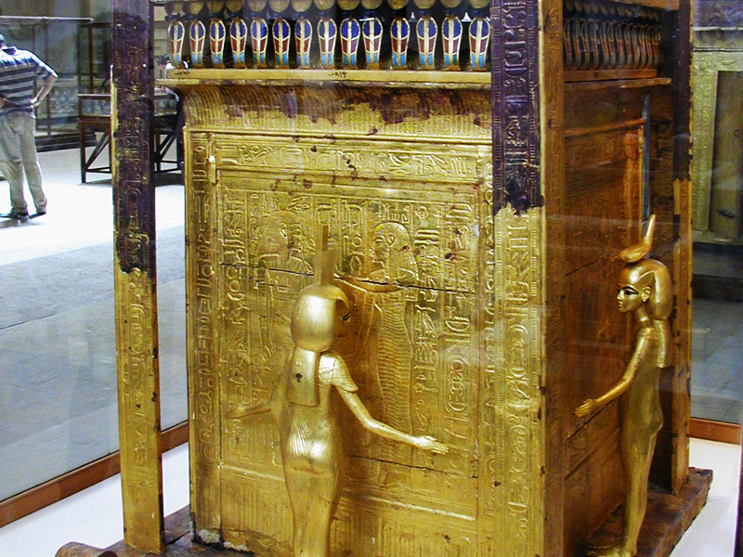
Notes:
Havia abundante provisão, carruagens em ouro, vasos de alabastro e escravos mumificados para servir ao faraó no outro mundo.

Slide 10
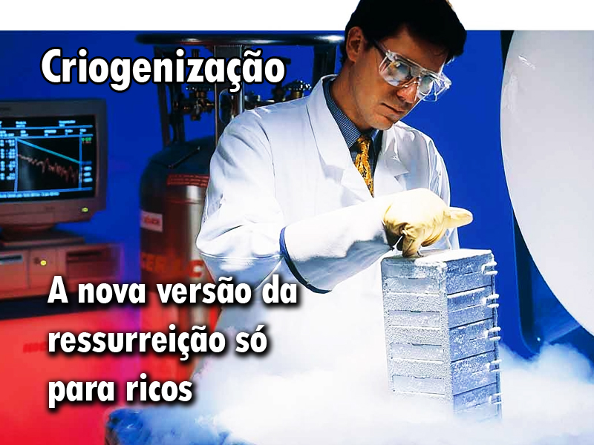
Notes:
D – Criogenização: a nova versão da ressurreição só para ricos. “Geneviere será o 1º ser humano a voltar a vida - foi manchete de um jornal norte americano.” Esta menina canadense morreu de coração e foi congelada. A prática consiste em trocar o sangue do indivíduo por uma solução que preserva os tecidos e rebaixa a temperatura do corpo a 195º abaixo de zero. A seguir, o corpo é depositado num garrafão térmico. Isto custa 25 mil dólares.

Slide 11
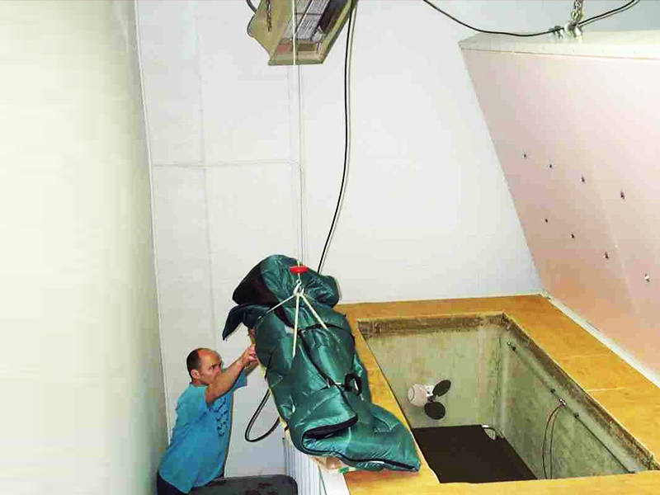
Notes:
Só os ricos podem se submeter a essa prática. Diziam que no ano 2.000 o homem criaria vida artificial e venceria a morte. De modo que os crionizados seriam tirados de suas cápsulas e viveriam! Essa é a antiga ilusão dos faraós.

Slide 12
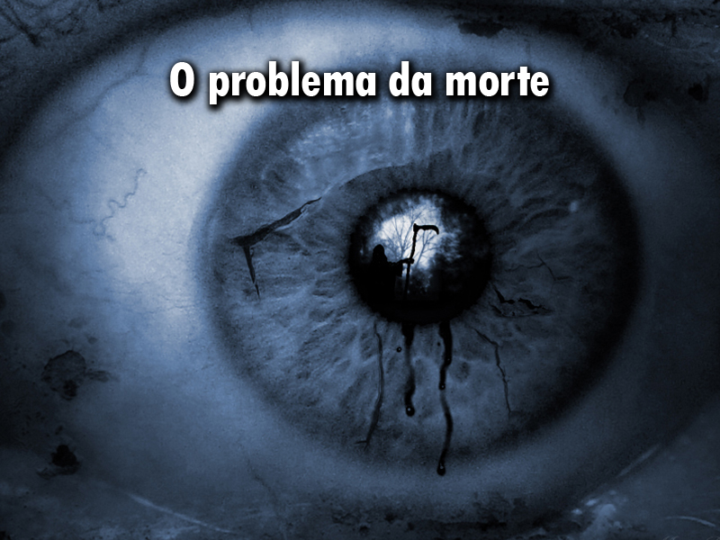
Notes:
II – o problema da morte:
A – A única possibilidade de conhecermos o problema da morte é conhecermos a sua origem.

Slide 13
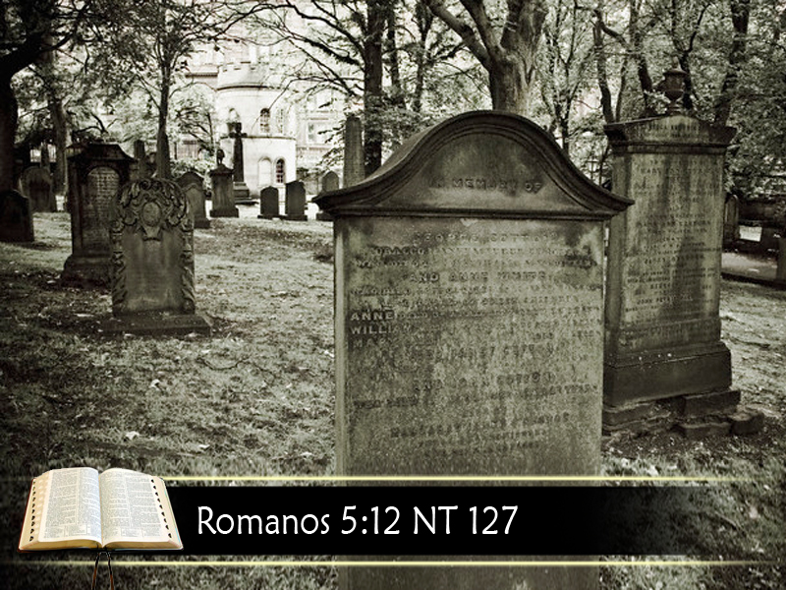
Notes:
1 – Paulo dá-nos a pista (Romanos 5:12).

Slide 14
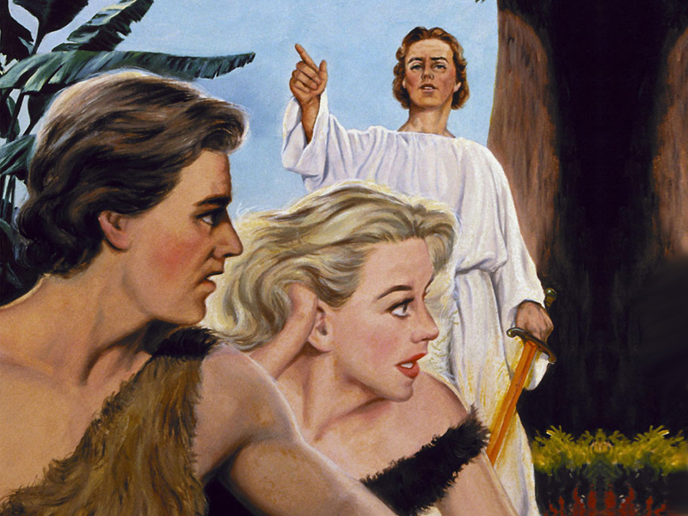
Notes:
a – O pecado entrou no mundo por um homem;
b – E pelo pecado entrou a morte;
c – A morte passou a todos os homens.

Slide 15
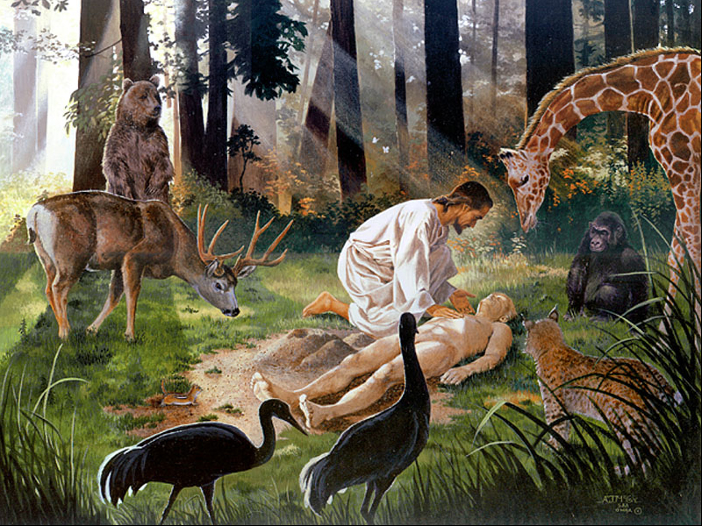
Notes:
2 – Na criação, Deus uniu dois elementos para que surgisse a alma vivente

Slide 16
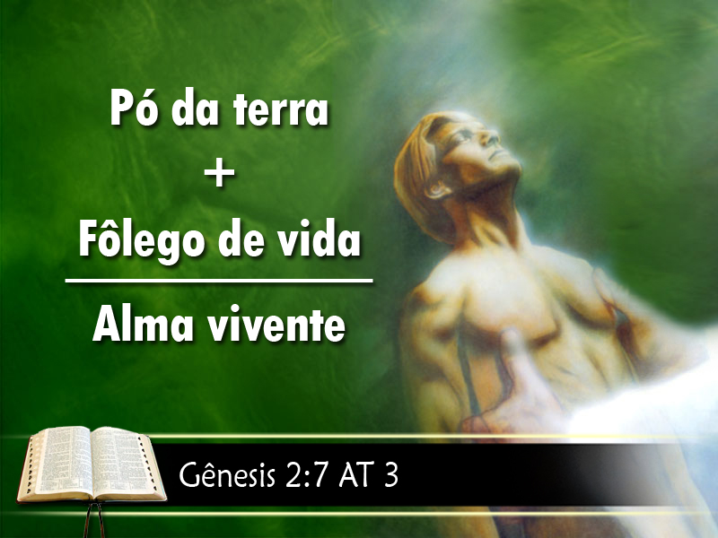
Notes:
- Pó + fôlego de vida (Gênesis 2:7)

Slide 17
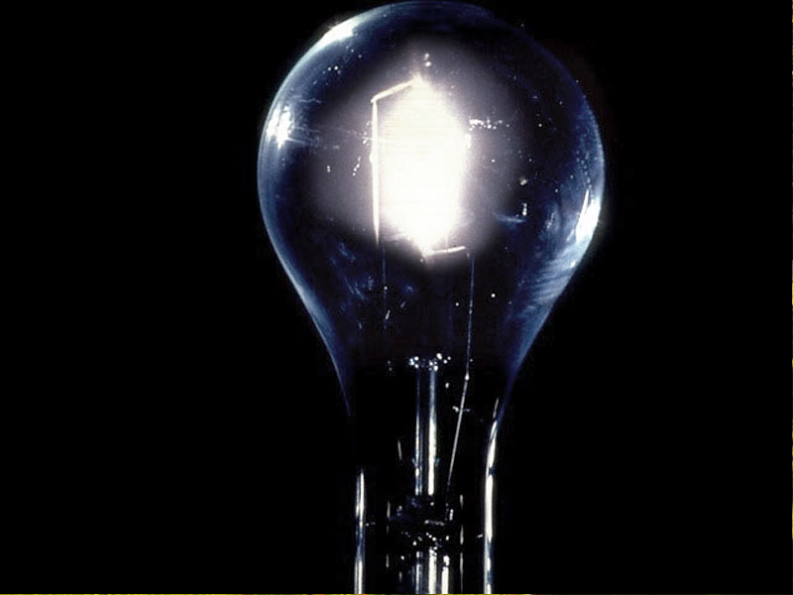
Notes:
a – ILUSTRAÇÃO: A lâmpada não tem luz por si só, mas produz luz e calor quando em conexão com a energia elétrica. Lâmpada + Energia elétrica = Luz

Slide 18
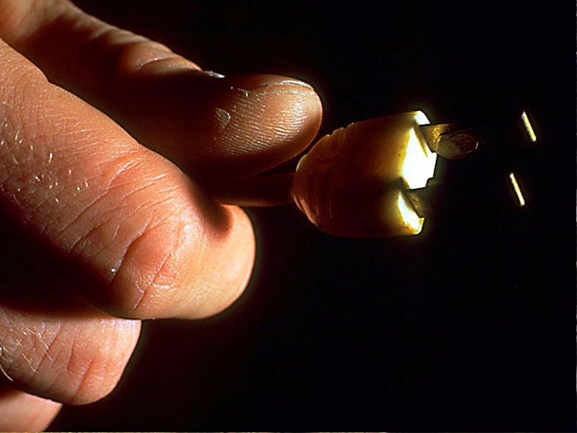
Notes:
Se a desligamos

Slide 19
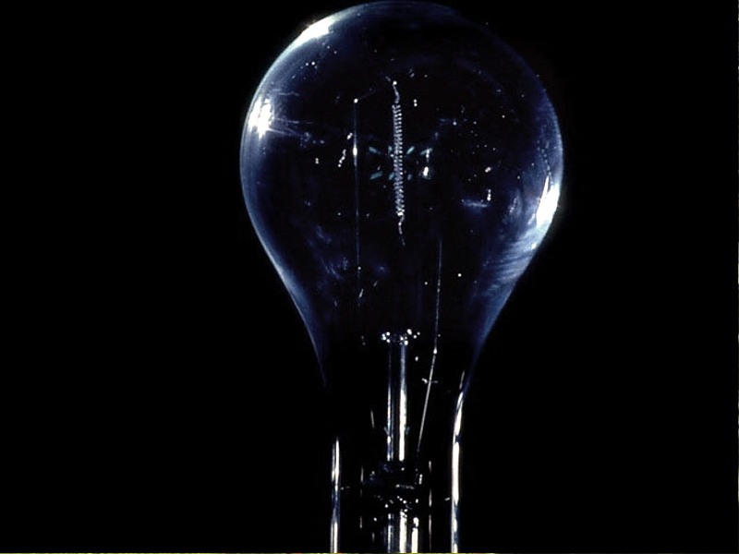
Notes:
Apaga

Slide 20
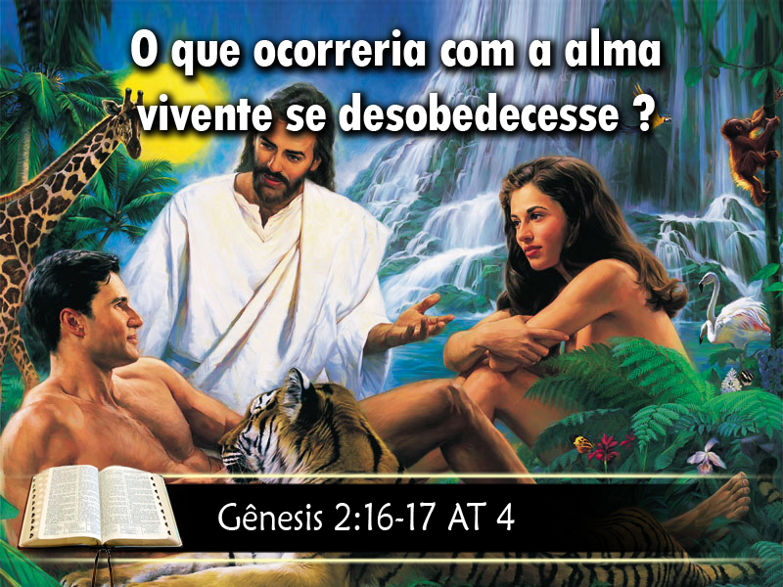
Notes:
3 – De acordo com a palavra de Deus o que ocorreria com a alma vivente se desobedecesse ao Criador? (Gênesis 2:16)

Slide 21
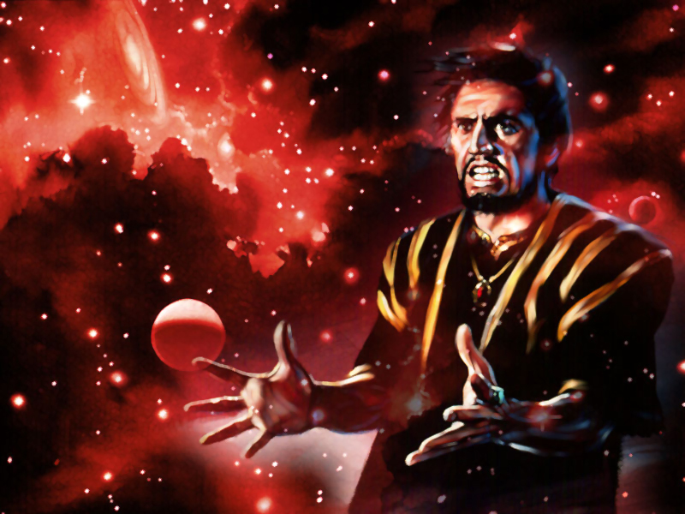
Notes:
4 – Apocalipse 12:17 diz que o diabo é o “Sedutor do mundo”.

Slide 22
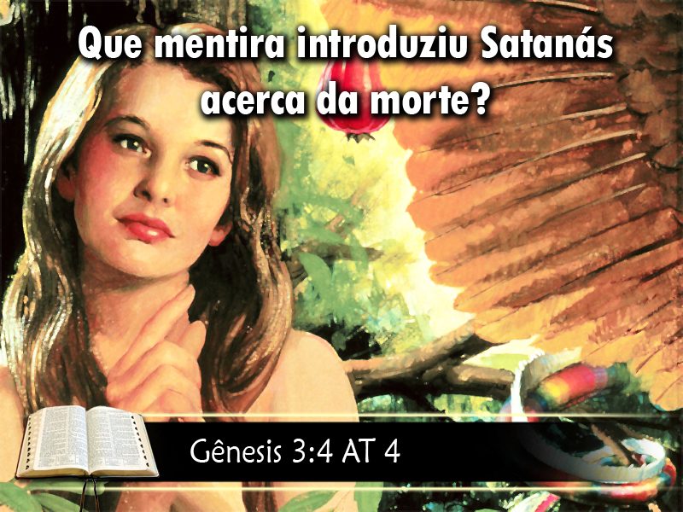
Notes:
Que mentira introduziu Satanás acerca da morte? (Gênesis 3:4)

Slide 23
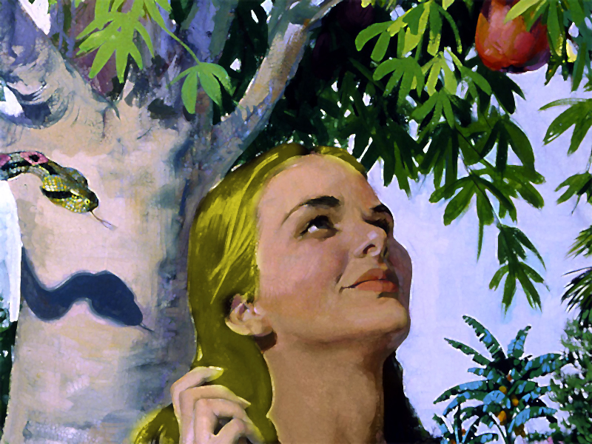
Notes:
– Deus disse : - “Morrerás”
– Satanás disse: - “Não morrerás”
– Para que a alma vivente continuasse vivendo, havia uma condição para cumprir: obediência. O engano de Satanás era proclamar a imortalidade incondicional: Diz ele: não importa o que faças, viverás.

Slide 24
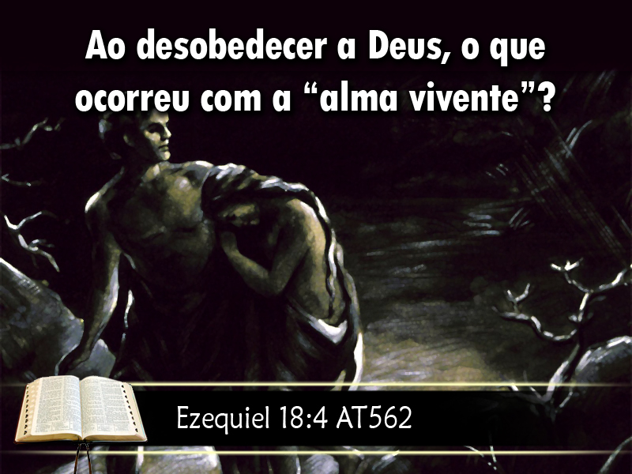
Notes:
5 – Ao desobedecer a Deus, o que ocorreu com a “alma vivente”? (Ver Ezequiel 18:4)

Slide 25
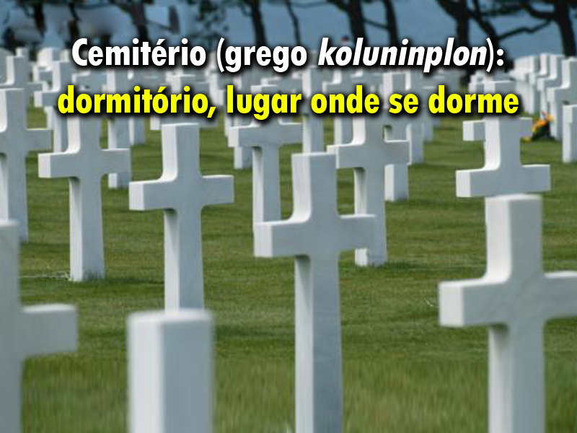
Notes:
III – o que há alÉm da morte?
A – A palavra castelhana: CEMITÉRIO proveio do grego KOLUNINPLON ou dormitório, lugar onde se dorme.
B – A Bíblia refere-se à morte comparando-a a um sono.

Slide 26
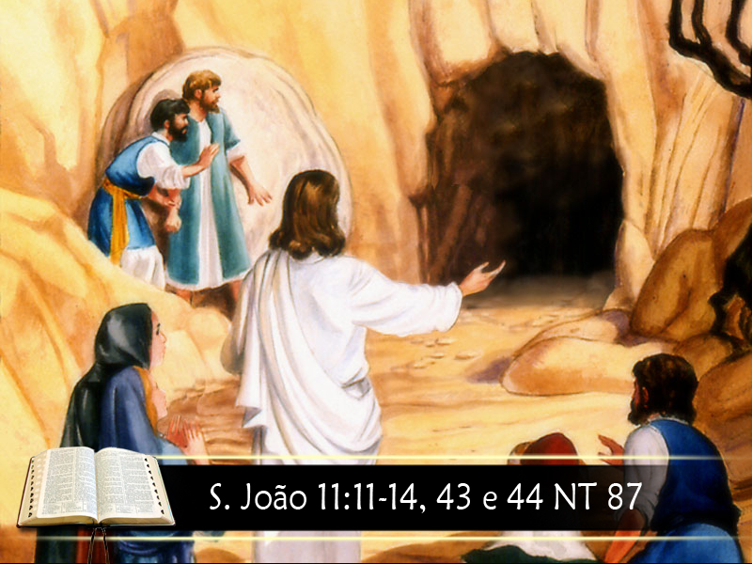
Notes:
1 – Veja o exemplo de Lázaro, amigo de Jesus (S. João 11:11-14, 43 e 44)

Slide 27
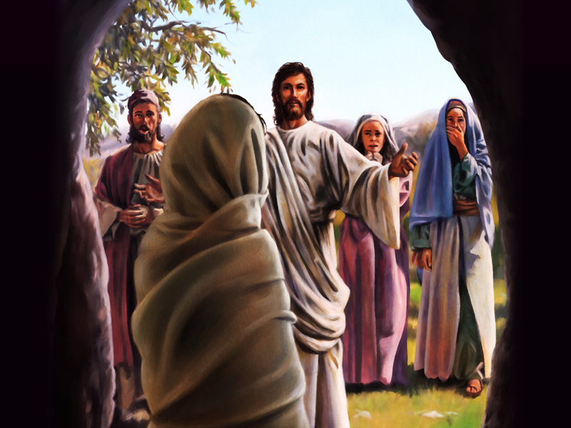
Notes:
2 – Jesus não disse Lázaro desce do céu; Lázaro sobe do inferno, mas Lázaro sai para fora. Caso tivesse trazido Lázaro da glória do céu para sofrer de novo neste mundo, não teria sido um milagre. Além disso, Lázaro nada falou sobre o que viu ou ouviu nestes quatro dias de morte, porque a morte é um sono inconsciente.

Slide 28
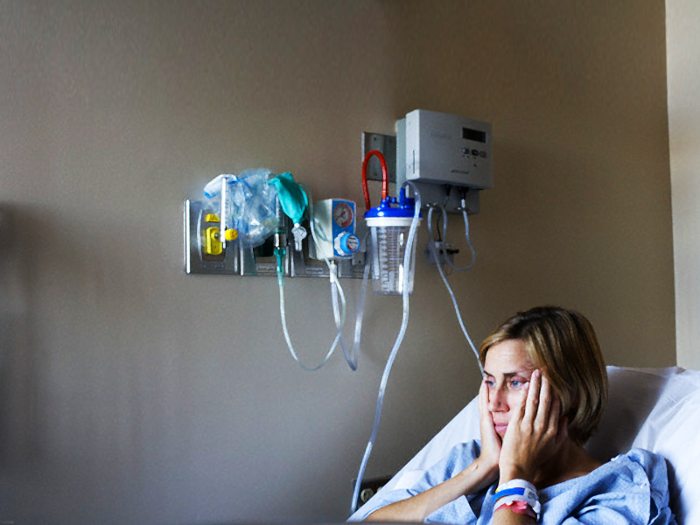
Notes:
3. Uma jovem foi vítima de um acidente. Um golpe na cabeça fê-la perder os sentidos repentinamente. Sua comoção cerebral foi muito intensa. Manteve-se num profundo estado de inconsciência, durante quatro dias, na cama de um hospital. Quando recuperou o conhecimento, tratou de reatar a conversa que tinha sido cortada no momento em que sofreu o acidente. Para si, aqueles quatro dias não tinham transcorrido, porque ela não os tinha vivido. É uma comparação do que sucederá na mente dos que ressuscitam no fim dos tempos.

Slide 29
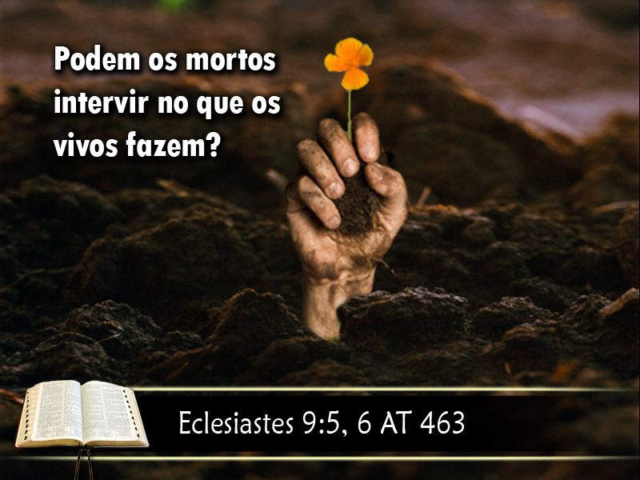
Notes:
C – Podem os mortos intervir no que os vivos fazem? Eclesiastes 9:5,6

Slide 30
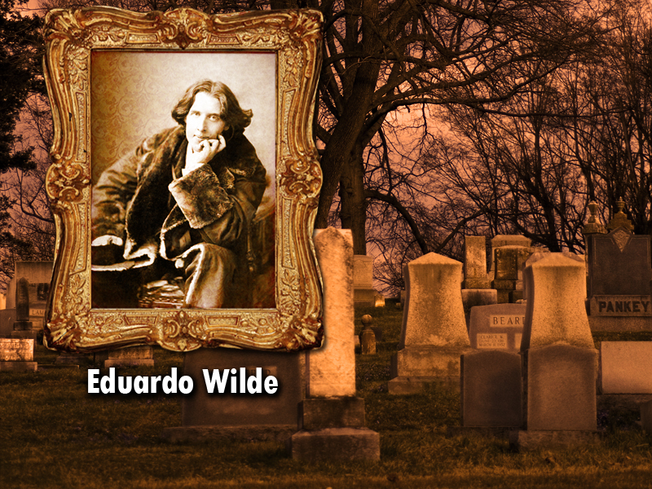
Notes:
1 – Eduardo Wilde escreveu um livro “A primeira Noite no cemitério”. Nele há o relato do mal estar de um homem que passou a primeira noite na tumba. Não teve paz.

Slide 31
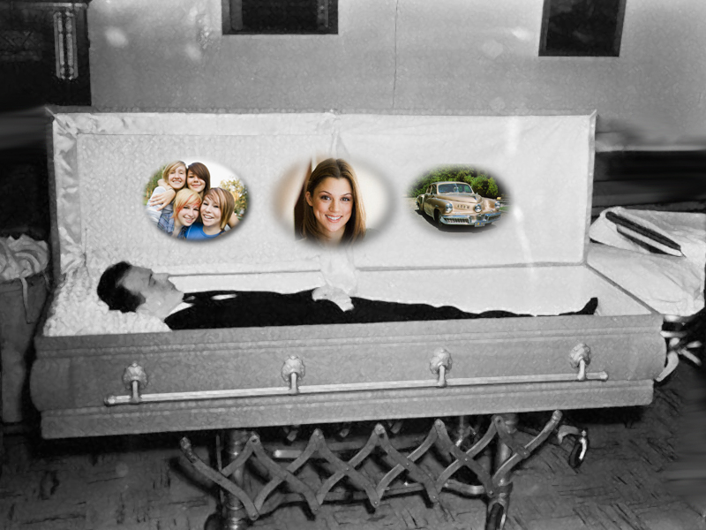
Notes:
Deixou dívidas. Deixou cinco filhas pequenas. Uma esposa bonita que era cobiçada pelo melhor amigo. Um carro novo que o cunhado que não gostava de trabalhar, agora iria usar. Não tinha paz! Poderiam os mortos preocupar-se, sofrer ou alegrar-se? Eles “não sabem coisa nenhuma”.

Slide 32
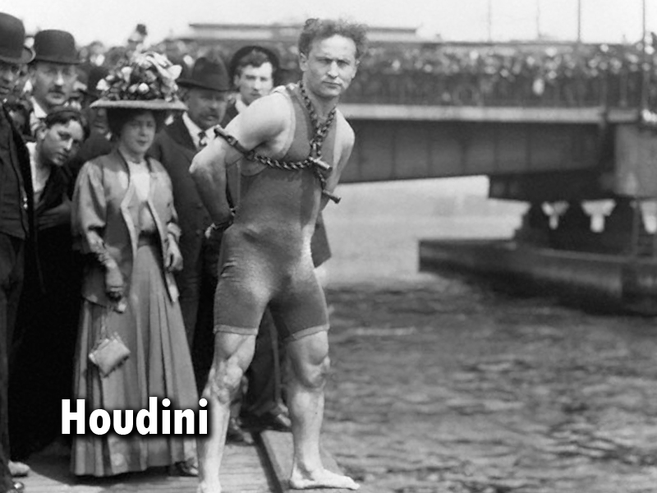
Notes:
2 – O mágico Houdini prometeu a sua esposa que ao morrer iria voltar. Ele era perito em livrar-se de correntes. A esposa esperou 20 anos, ele não livrou-se das cadeias da morte.

Slide 33
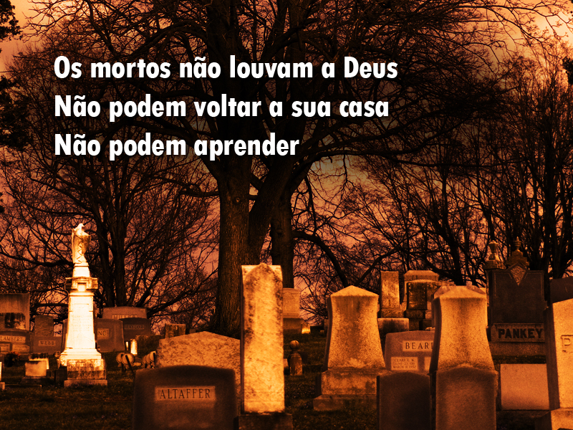
Notes:
♦ Os mortos não louvam a Deus - Sal. 115:17.
♦ Não podem voltar a sua casa - Jó 7:9 e 10 .
♦ Não podem aprender - Isa. 38:18 e 19.

Slide 34
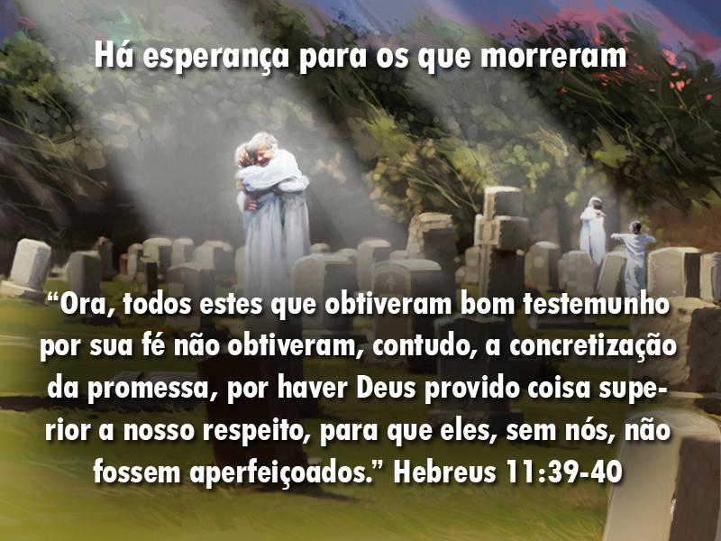
Notes:
IV – há esperança para os que morreram
A – A santa Bíblia ensina que os santos não receberam ainda a vida eterna (Hebreus 11:39, 40), mas que há esperança para eles (Isa. 26:19).

Slide 35
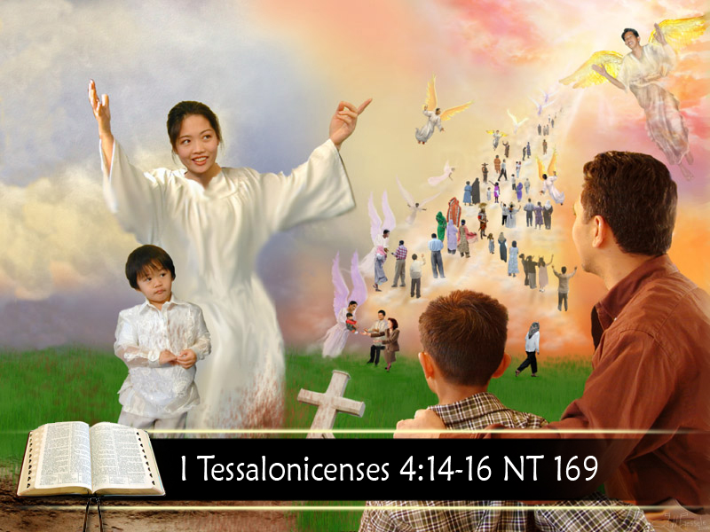
Notes:
B – Quando os mortos voltarão à vida? A Bíblia esclarece que a ressurreição dos mortos ocorrerá na vinda de Jesus (I Tessalonicenses 4:14 e 16)

Slide 36
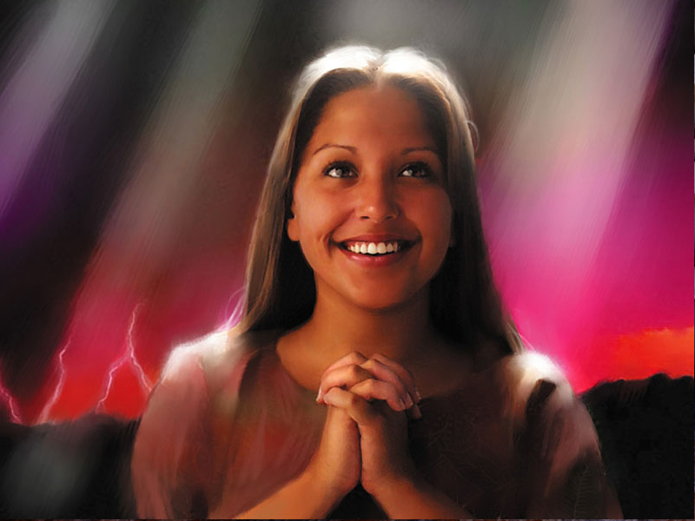
Notes:
C – O que acontecerá com os nossos corpos defeituosos após a ressurreição? (I Corintos 15:20-23).

Slide 37
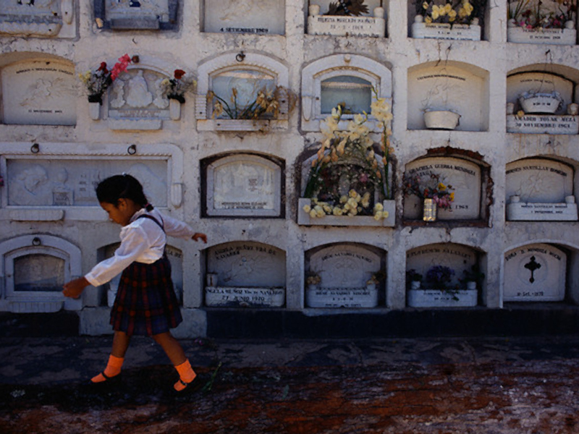
Notes:
D – Os cristãos que crêem nos ensinos da Bíblia não temem os mortos nem a morte. Eles sabem que os mortos estão inconscientes e que Deus não nos deixará para sempre no túmulo. Uma maneira de ilustrar isto é a história da menina que tinha que atravessar um cemitério todos os dias para chegar à sua casa. Alguém lhe perguntou se não tinha medo.
- Não - disse ela - minha casa é logo do outro lado.

Slide 38
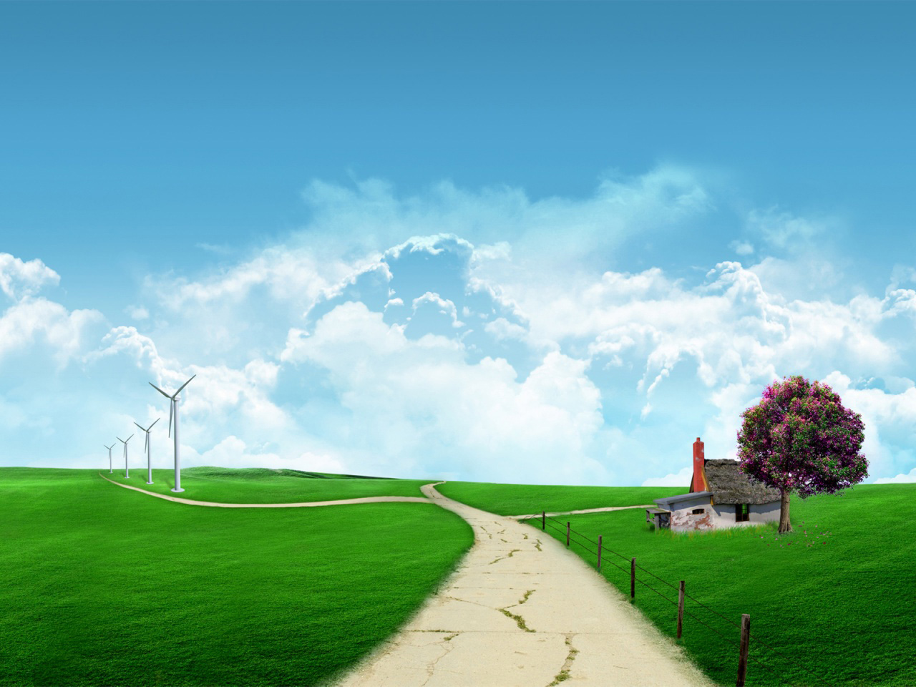
Notes:
Hoje: estamos esperando Jesus voltar.
Logo Ele chegará.

Slide 39
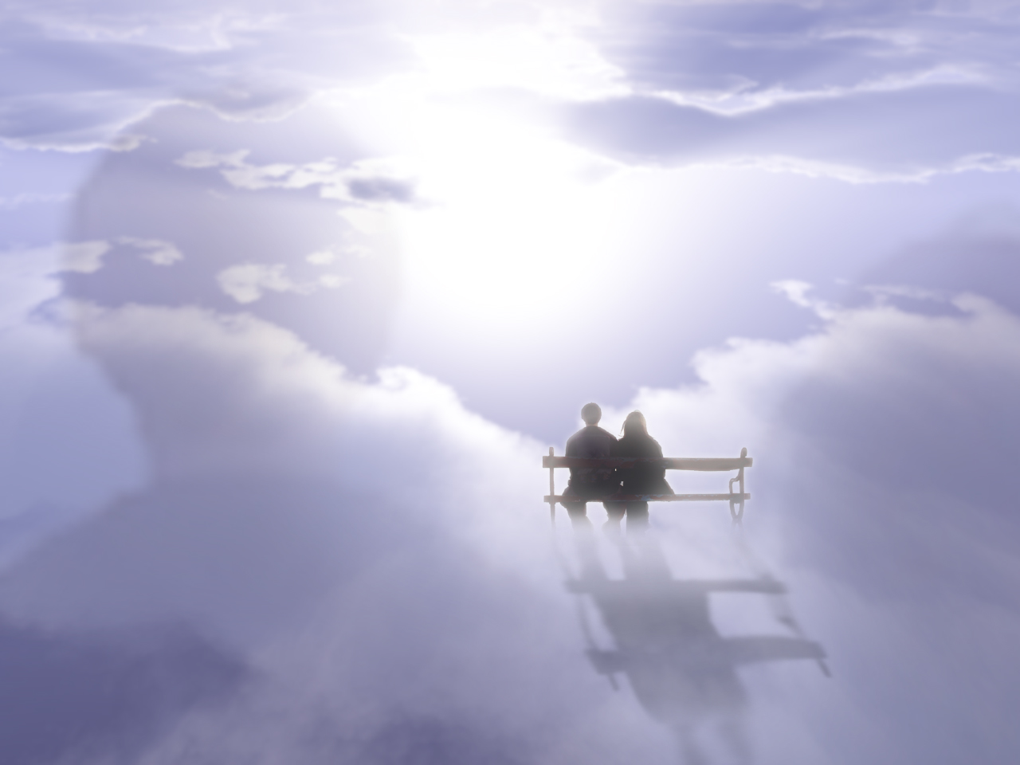
Notes:
Aí estaremos para sempre, com Ele, com toda nossa família e amigos no Céu!

